Slide 1



Projet 3: Requetez une base de données avec sql
Thomas Sonzogni

Slide 2


Sommaire :
Les bases de données
Le déroulé du projet :
Le dictionnaire de données
Le schéma relationnel
Création de la BDD
Les requêtes SQL
3) Conclusion du projet
Ce que j’ai appris et Ce que je dois approfondir

Slide 3

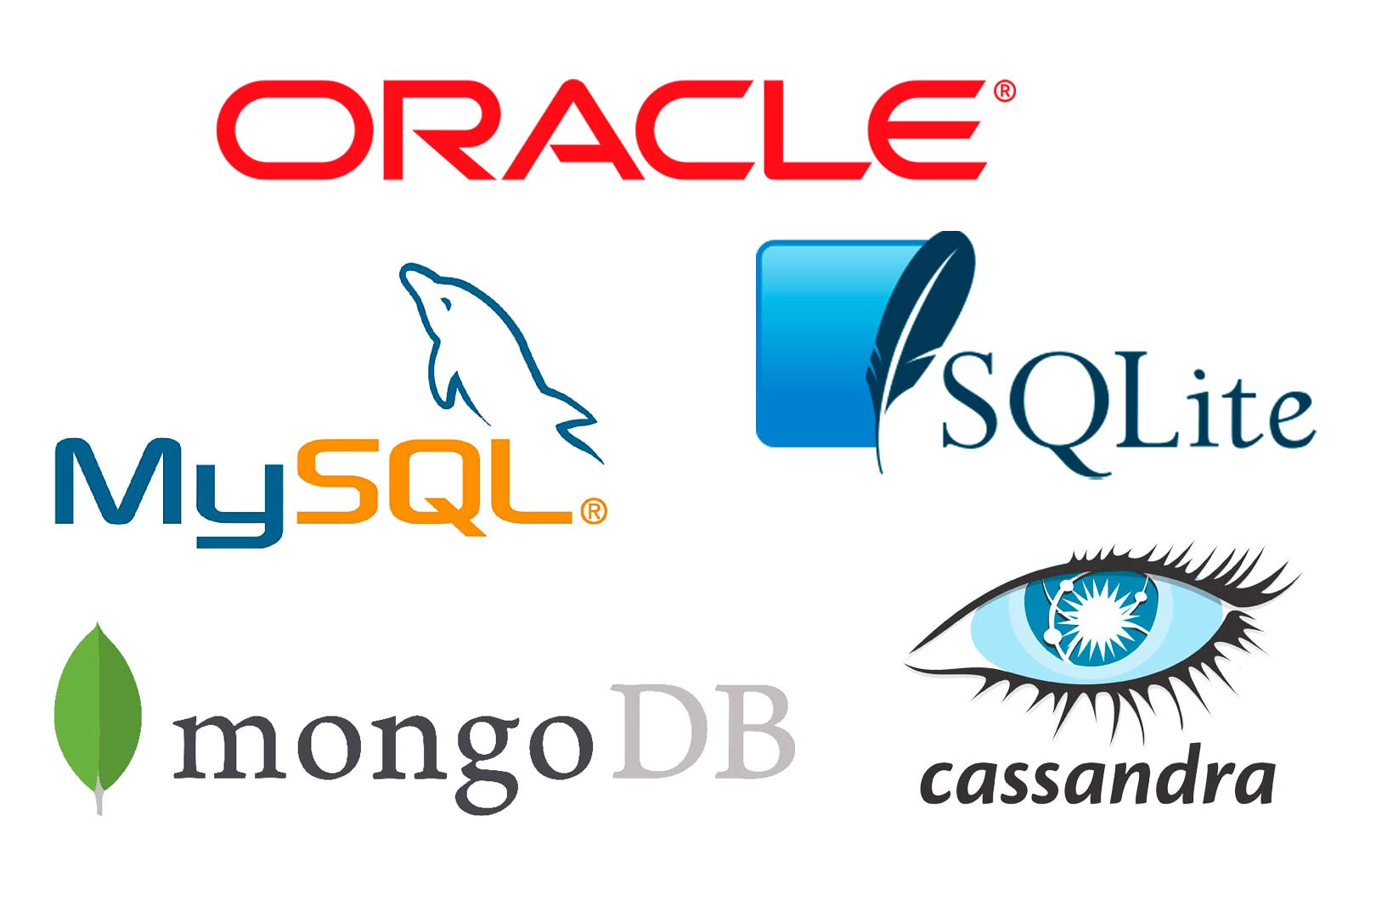



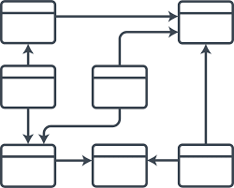
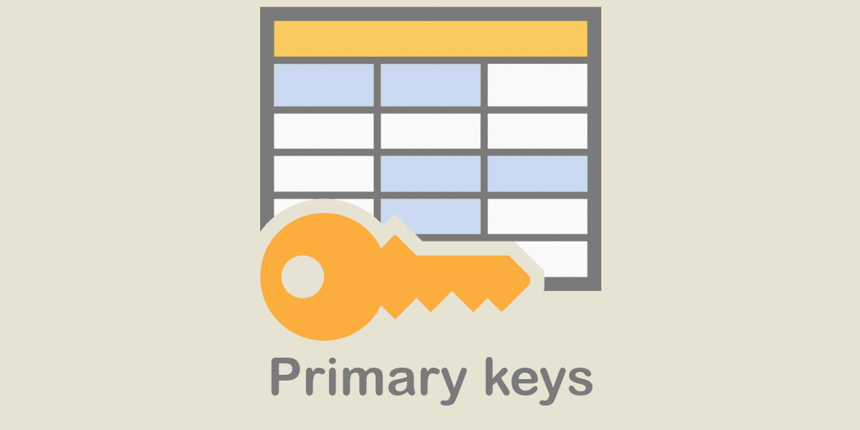
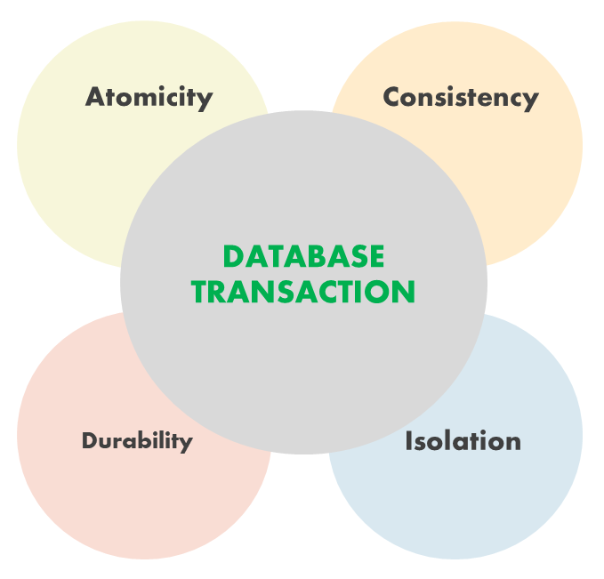
Les bases de données
Société de Gestion de Base de Données(SGBD)
SQL vs No SQL
Clés primaires et clés étrangères
Modèles et Schémas
Transactions et Normalisation

Slide 4
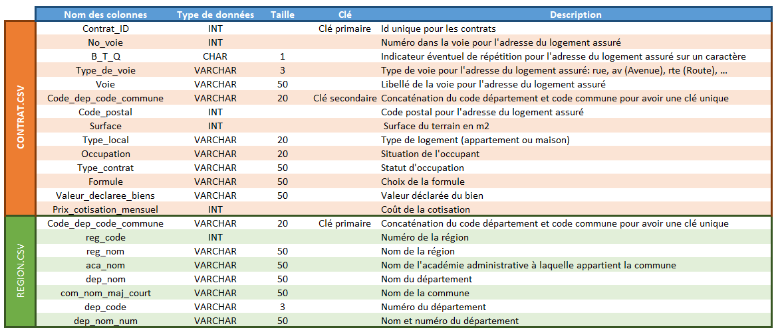
Le déroulé du Projet :
Dictionnaire de données

Slide 5
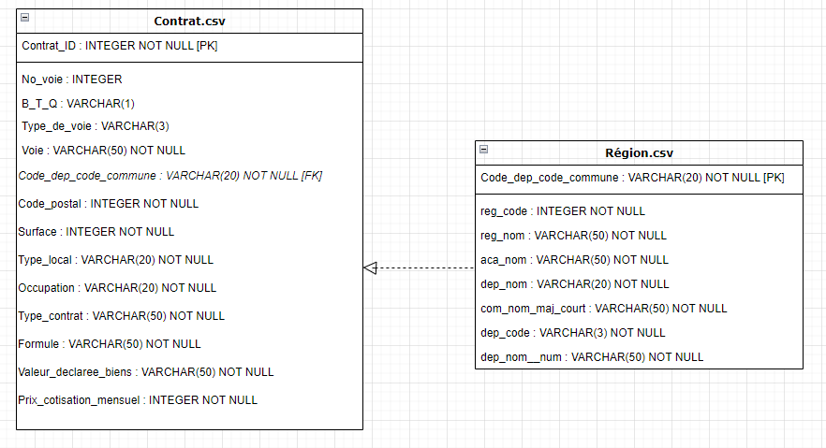
Le déroulé du Projet :
Schéma relationnel

Slide 6
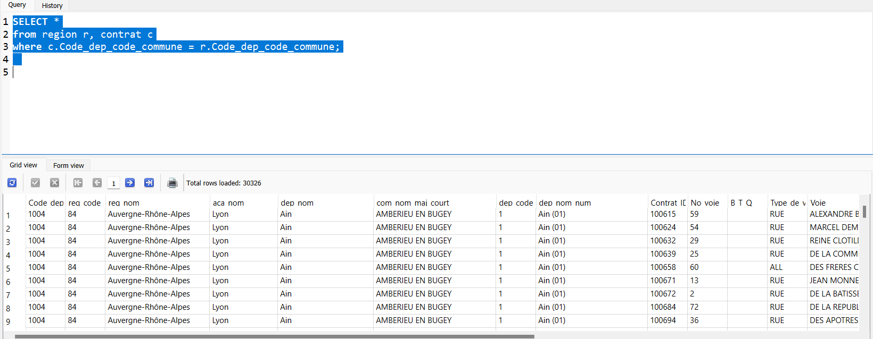
Le déroulé du Projet :
Base de données

Slide 7
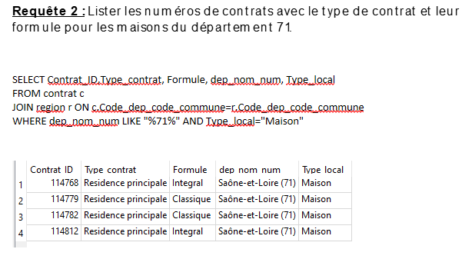
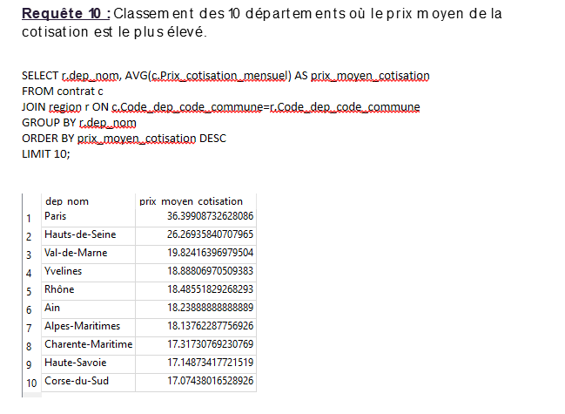
Le déroulé du Projet :
Requêtes SQL
GROUP BY, ORDER BY, LIMIT…
SELECT, FROM, WHERE, JOIN…

Slide 8
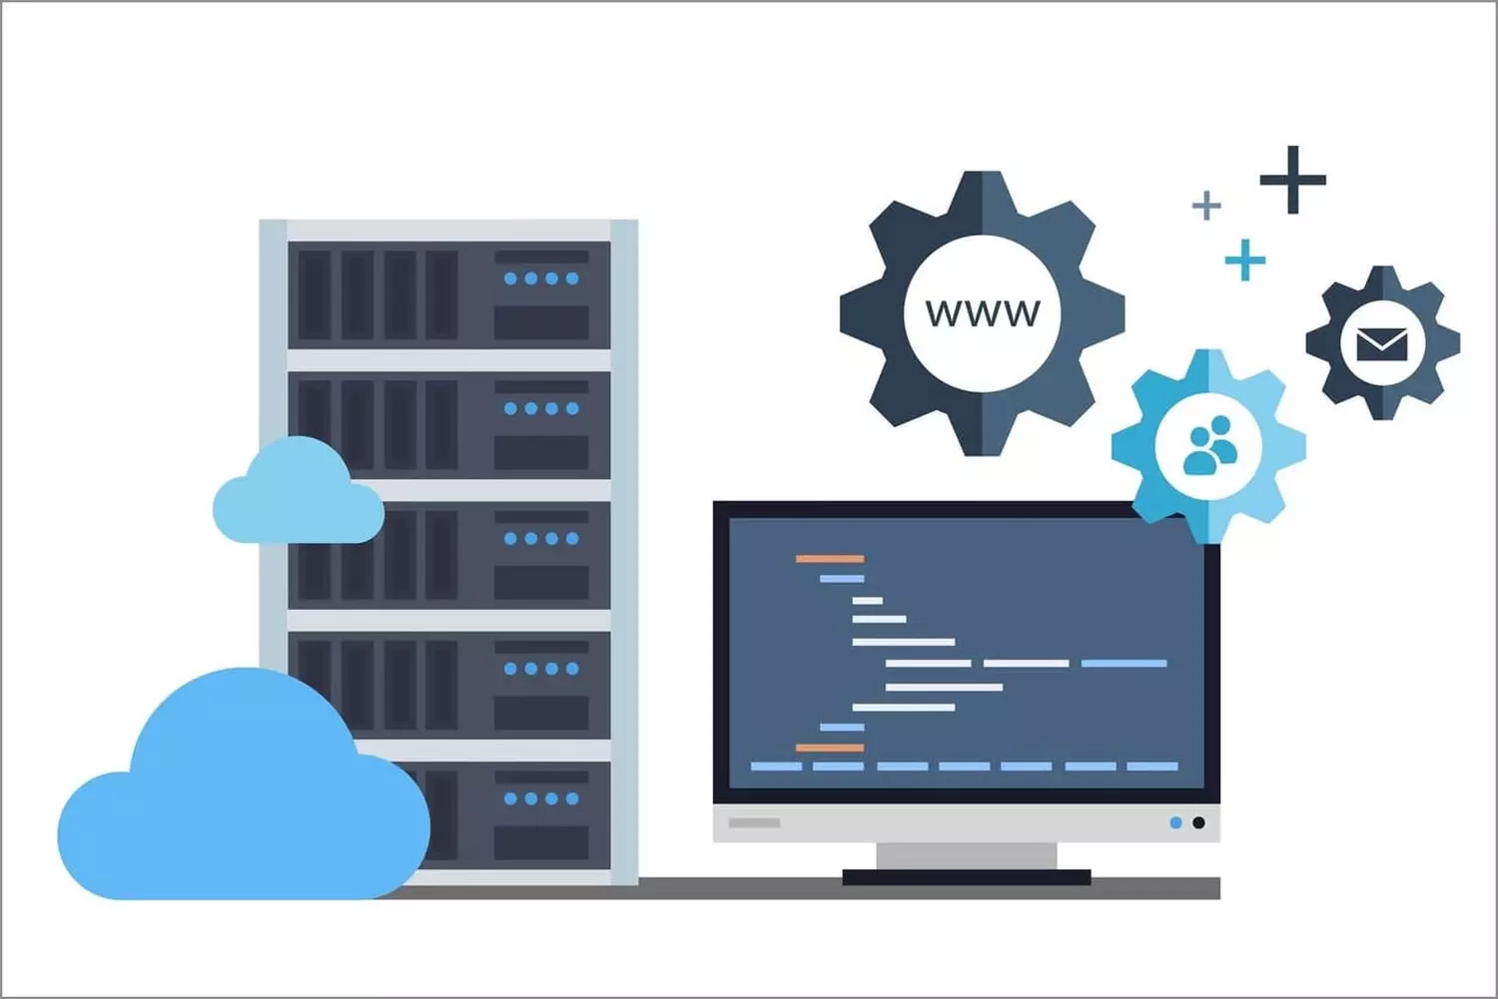


Conclusion du projet
Ce que j’ai appris
Ce que je dois approfondir

